Slide 1
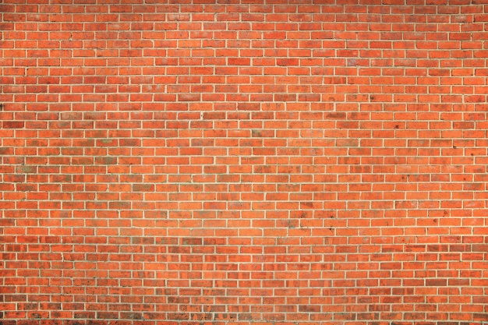
Példa 1:
TÉGLALAP
hosszas négyszegelet, lapegyközény, egyközű négyszög, közarány, téglalap
Freepic.com

Slide 2
Példa 2:
TEGEZ VALAKI VALAKIT
téget, tégez, teget, teeget, teegez, teez, téz, tegez

Slide 3
1. SZÓKÉPZÉS
-szt:
fogyaszt, illeszt -mány, -mény: élmény, festmény -ékony, -ékeny: folyékony, féltékeny
-ászat, -észet: szobrászat, bölcsészet

Slide 4
-ias, -ies
nyárias, udvarias, régies, nőies, férfias -iatlan, ietlen
férfiatlan, költőietlen
-tyű: kesztyű, billentyű
-da, -de: cukrászda, uszoda, óvoda, bölcsőde

Slide 5
2. SZÓELVONÁS
vizsgál → vizsga
gyönyörű → gyönyör
piros → pír
üres → űr
napkelet → Kelet
napnyugat → Nyugat

Slide 6
3. SZÓÖSSZETÉTEL
helyes + írás → helyesírás
hő + mér + ő → hőmérő
alszik+ jár +ó → alvajáró
gyümölcs + kosár → gyümölcskosár
3.A. SZÓÖSSZERÁNTÁS
cső+orr → csőr

Slide 7
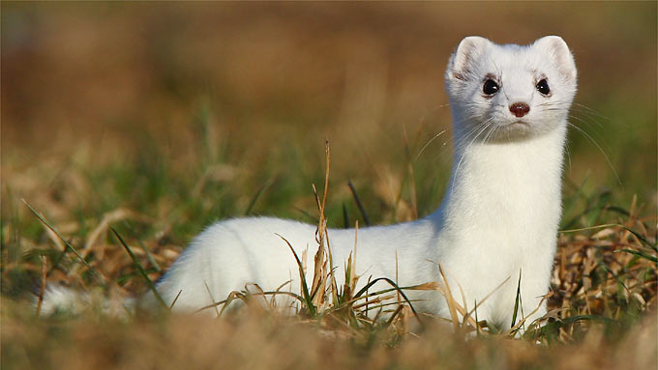
4. RÉGI SZAVAK FELÚJÍTÁSA
hölgy
Árpád
Fotó: Frank Derer

Slide 8
5. NYELVJÁRÁSI SZAVAK ÁTVÉTELE
csapat
doboz
falánk

Slide 9
6. IDEGEN SZAVAK FORDÍTÁSA
Einfluss – befolyás
Extractum – kivonat
sieht gut aus – jól néz ki
Victor – Győző
doboz
falánk

